Slide 1


1
智慧门岗
操作指引
1
访问方式1：微信搜索“柳州职业技术大学”公众号并关注，从“微校园”--“智慧门岗”发起访问
访问方式2：微信搜索“智安云防”小程序
访问方式3：扫描二维码
2
点击“个人中心”微信授权
扫描二维码登陆

Slide 2
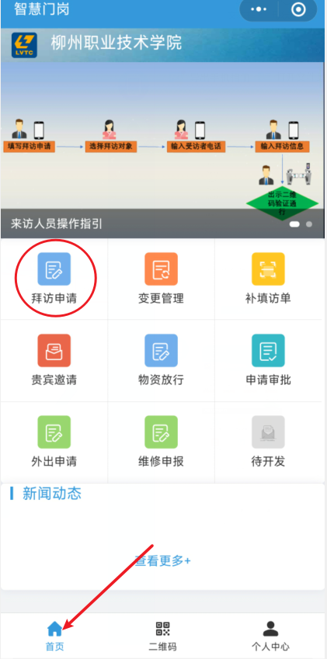
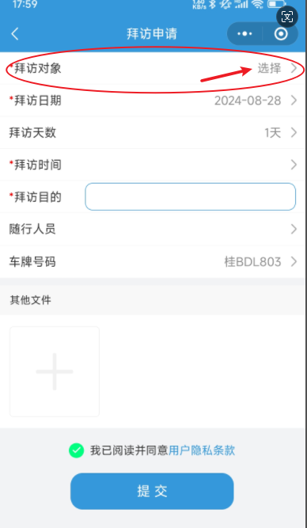
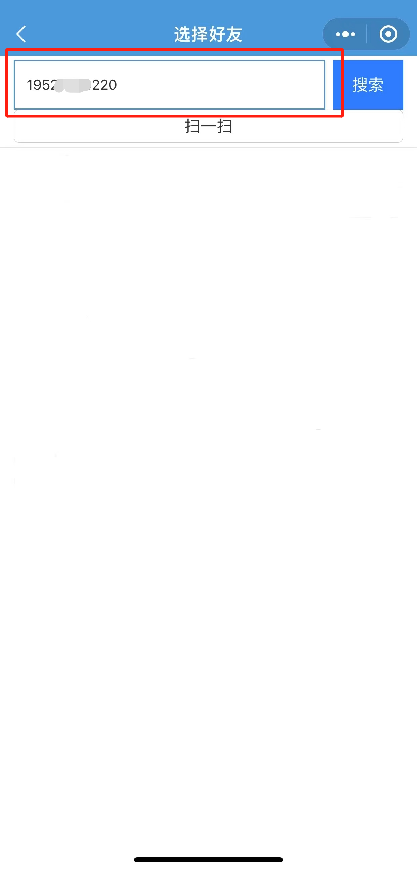
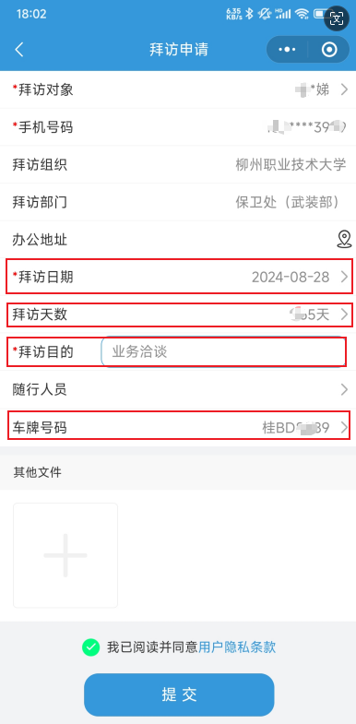
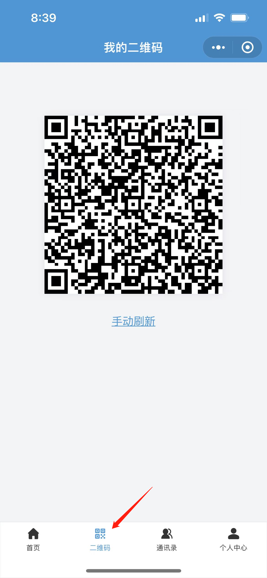
2
访客（拜访人）发起拜访申请：
1
拜访申请
2
选择拜访对象
3
输入受访者电话
4
输入拜访信息
5
出示二维码验证

